Slide 1


Toán
LUYỆN TẬP CHUNG
LUYỆN TẬP CHUNG
(trang 118)

Slide 2

NHÀ HÀNG VUI VẺ
NHÀ HÀNG VUI VẺ

Slide 3


Chào mừng bạn đã đến với:
NHÀ HÀNG VUI VẺ
NHÀ HÀNG VUI VẺ
Hãy cùng giải đáp bài tập để chế biến nhiều món ngon phục vụ thực khách nhé!

Slide 4


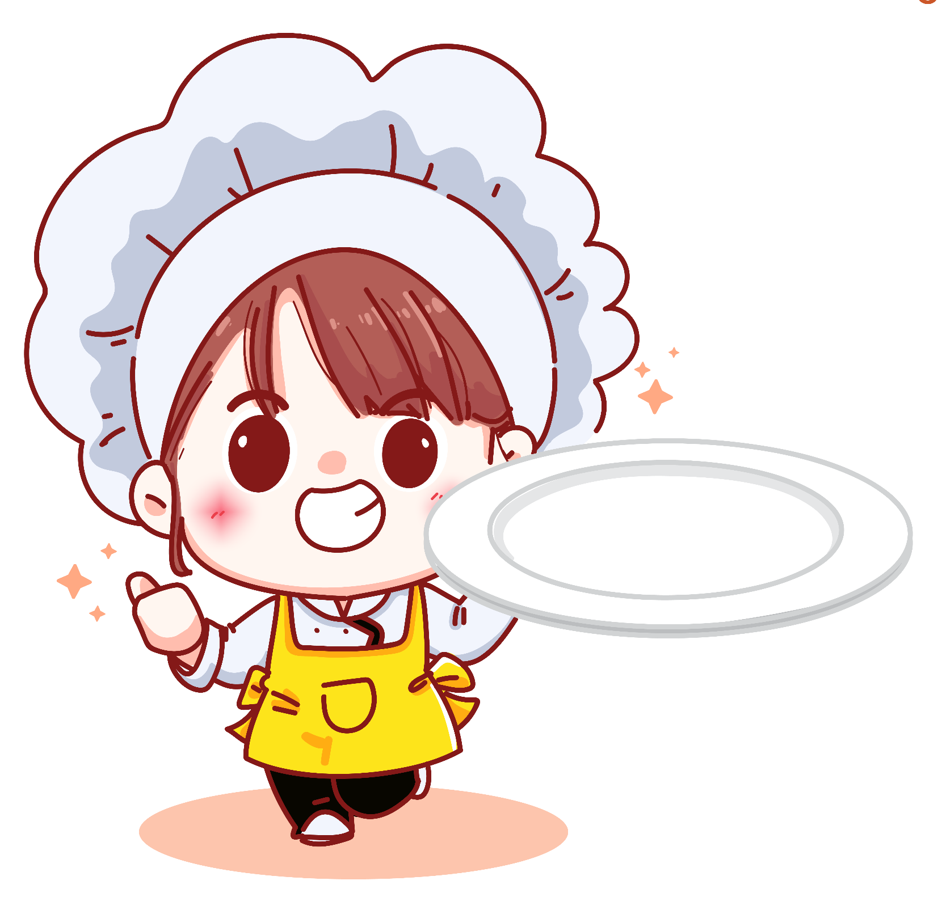
NHÀ HÀNG VUI VẺ
NHÀ HÀNG VUI VẺ
Thực đơn 1
Thực đơn 2
Thực đơn 3

Slide 5
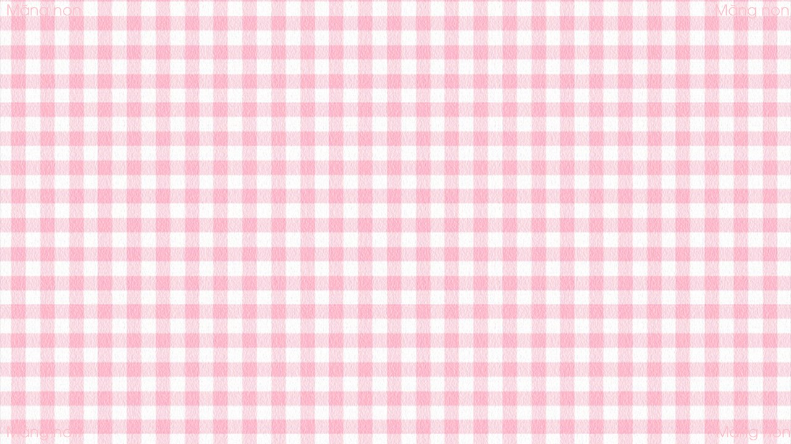
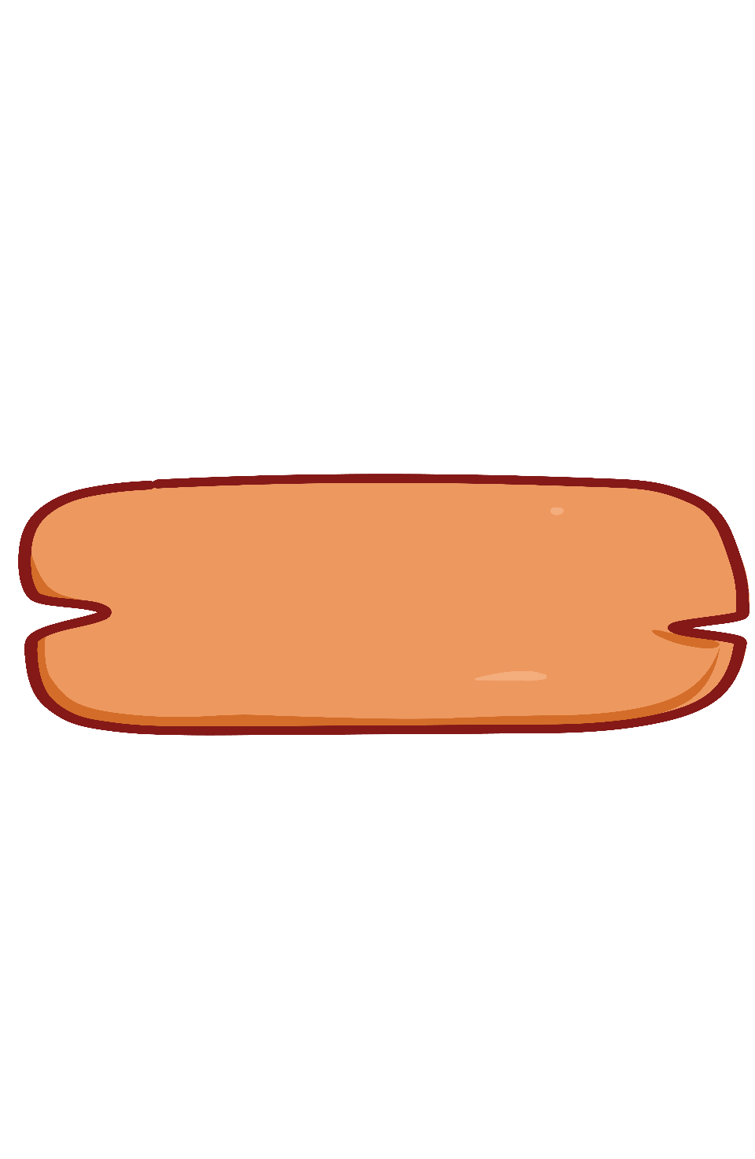


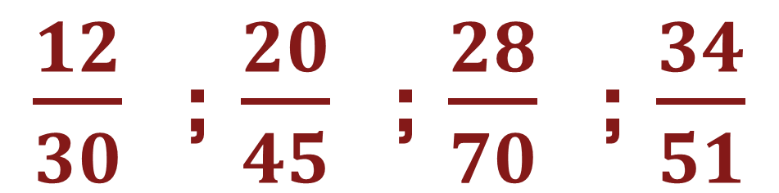
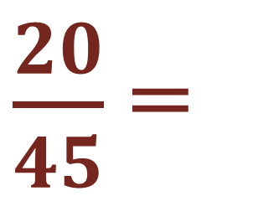
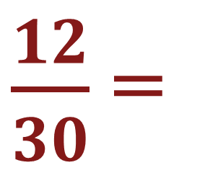



Bài 1: Rút gọn
$\frac{12}{30}$ ; $\frac{20}{45}$ ; $\frac{28}{70}$ ; $\frac{34}{51}$
các phân số
$\frac{12}{30}$ =
$$\frac{12 : 6}{30 : 6}$$
= $\frac{2}{5}$
$\frac{20}{45}$ =
$$\frac{20 : 5}{45 : 5}$$
= $\frac{4}{9}$
Thực đơn 1

Slide 6





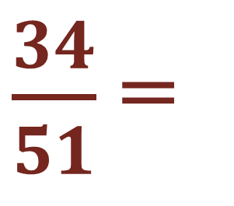
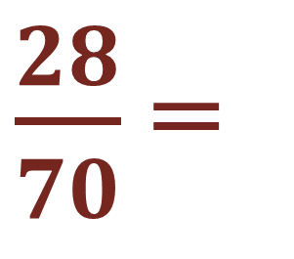

$\frac{28}{70}$ =
$$\frac{28 : 14}{70 : 14}$$
= $\frac{2}{5}$
$\frac{34}{51}$ =
$$\frac{34 : 17}{51 : 17}$$
= $\frac{2}{3}$

Slide 7

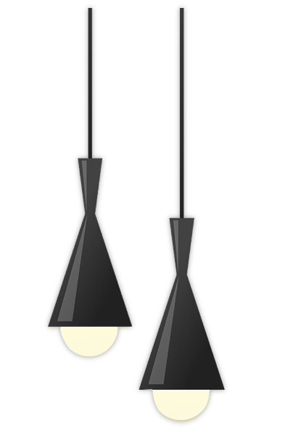

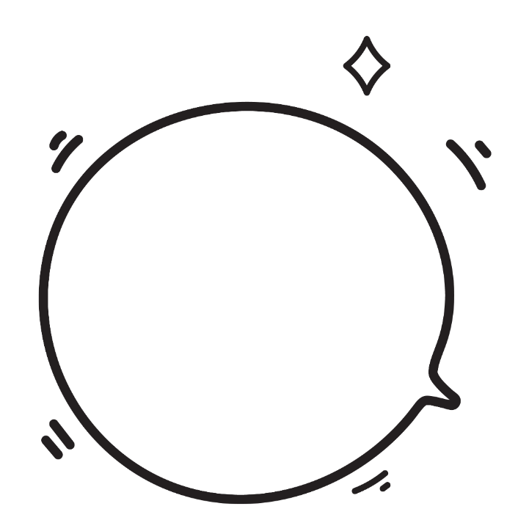


Măng non
Măng non
SẴN SÀNG PHỤC VỤ THỰC KHÁCH
Măng non
Măng non

Slide 8
NHÀ HÀNG VUI VẺ
NHÀ HÀNG VUI VẺ
Thực đơn 1
Thực đơn 2
Thực đơn 3

Slide 9









$$\frac{2}{9}$$
?
Bài 2: Trong các phân số sau, phân số nào bằng
$$\frac{5}{18}$$
$$\frac{6}{27}$$
$$\frac{14}{63}$$
$$\frac{10}{36}$$
Thực đơn 2

Slide 10


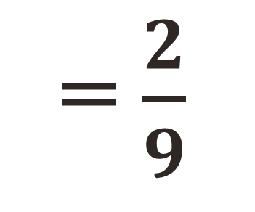
Măng non
Măng non
Âm thanh
khi chọn Đúng
$$\frac{6}{27}$$
$$\frac{6 :3}{27 :3}$$
= $\frac{2}{9}$
=
Măng non
Măng non

Slide 11
$$\frac{2}{9}$$
?
Bài 2: Trong các phân số sau, phân số nào bằng
$$\frac{5}{18}$$
$$\frac{6}{27}$$
$$\frac{14}{63}$$
$$\frac{10}{36}$$
Thực đơn 2

Slide 12


Măng non
Măng non
$$\frac{14}{63}$$
$$\frac{14 :7}{63 :7}$$
= $\frac{2}{9}$
=
Măng non
Măng non

Slide 13
Măng non
$$\frac{2}{9}$$
?
Bài 2: Trong các phân số sau, phân số nào bằng
$$\frac{5}{18}$$
$$\frac{6}{27}$$
$$\frac{14}{63}$$
$$\frac{10}{36}$$
Thực đơn 2

Slide 14



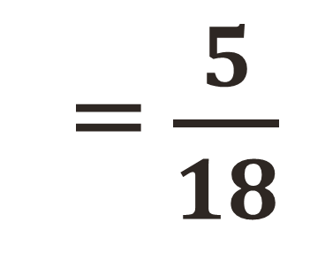
Măng non
Măng non
$$\frac{10}{36}$$
$$\frac{10 :2}{36 :2}$$
= $\frac{5}{18}$
$\frac{2}{9}$
=
Măng non
Măng non

Slide 15
$$\frac{2}{9}$$
?
Bài 2: Trong các phân số sau, phân số nào bằng
$$\frac{5}{18}$$
$$\frac{6}{27}$$
$$\frac{14}{63}$$
$$\frac{10}{36}$$
Thực đơn 2

Slide 16
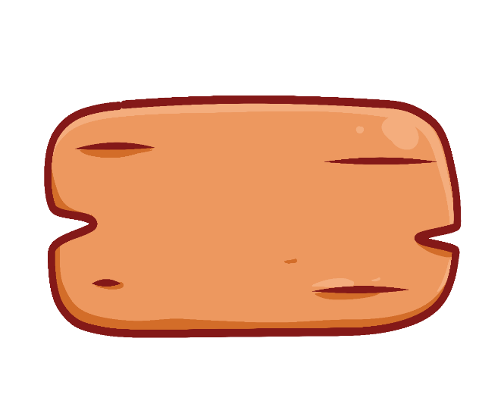
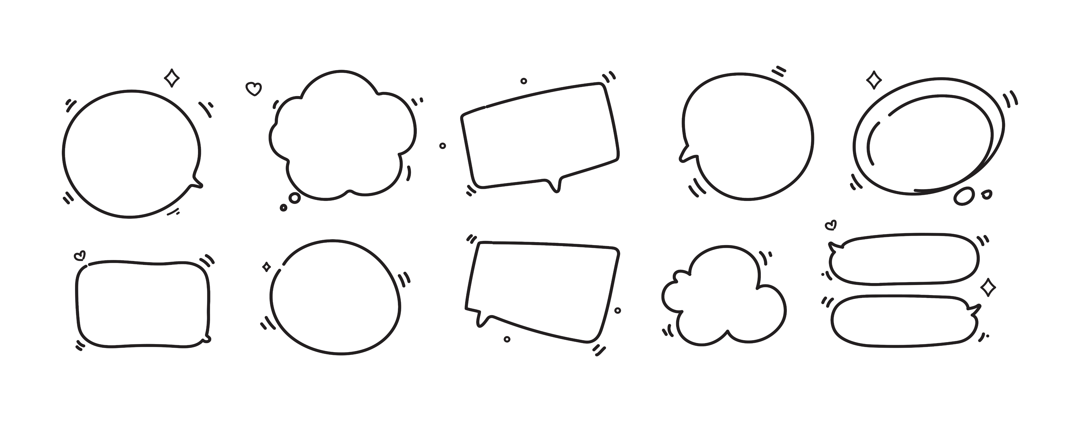

Ý kiến từ thực khách
Các món ăn rất ngon!
Phục vụ
tuyệt vời!

Slide 17
NHÀ HÀNG VUI VẺ
NHÀ HÀNG VUI VẺ
Thực đơn 1
Thực đơn 2
Thực đơn 3

Slide 18
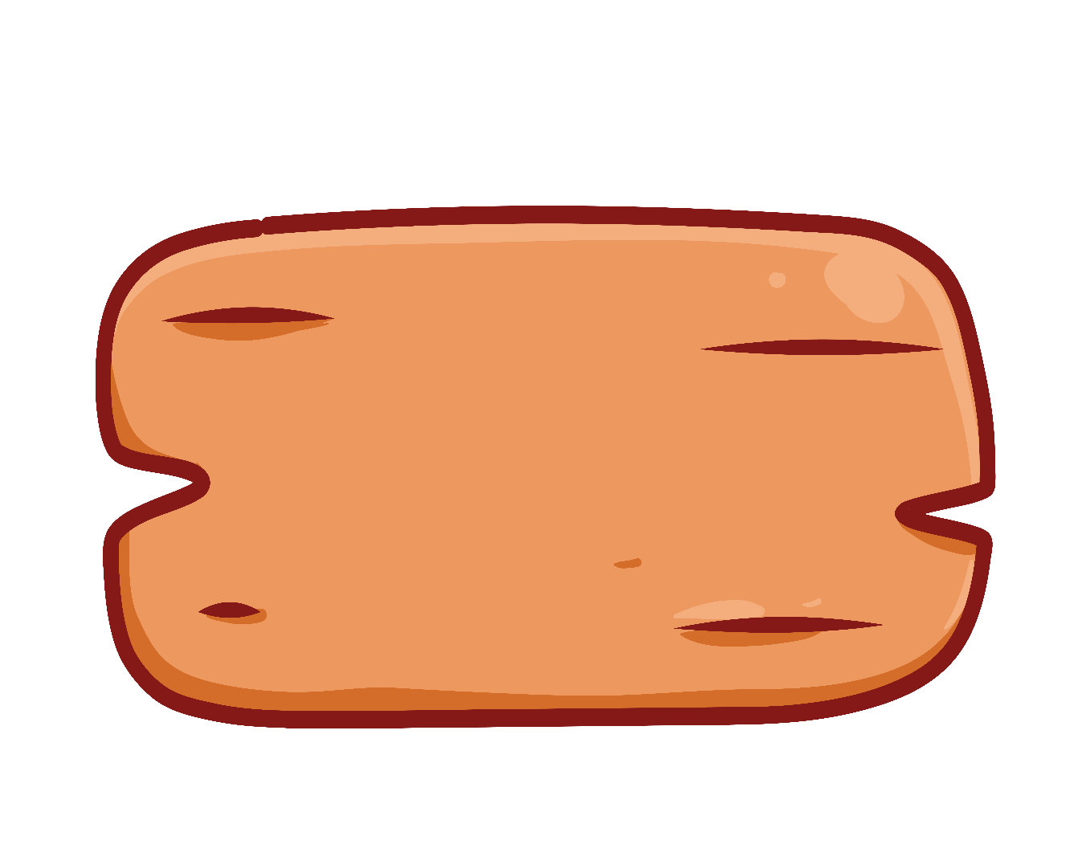


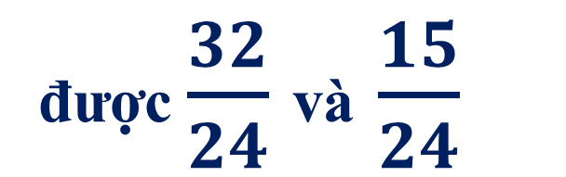
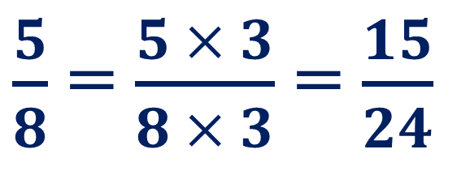
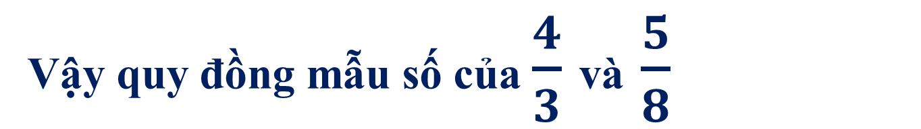
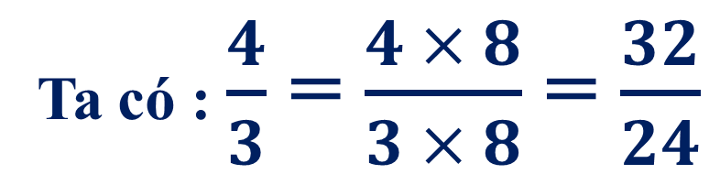
a)$\frac{4}{3}$ và $\frac{5}{8}$
Bài 3: Quy đồng mẫu số các phân số:
Mẫu số chung: 24
Thực đơn 3
Ta có : $\frac{4}{3}$ = $\frac{4 × 8}{3 × 8}$ = $\frac{32}{24}$
$\frac{5}{8}$ = $\frac{5 × 3}{8 × 3}$ = $\frac{15}{24}$
được $\frac{32}{24}$ và $\frac{15}{24}$
Vậy quy đồng mẫu số của $\frac{4}{3}$ và $\frac{5}{8}$

Slide 19


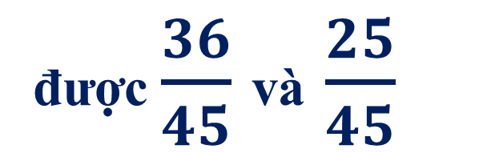
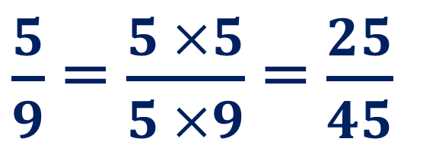
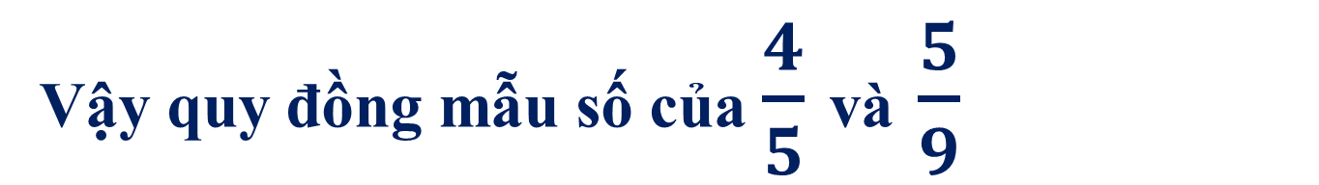
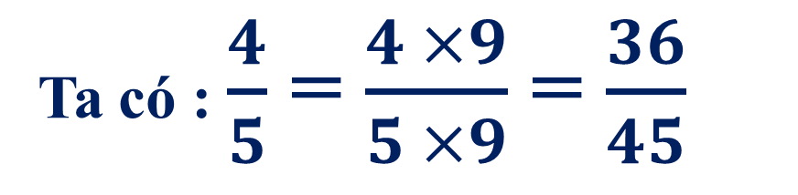
b)$\frac{4}{5}$ và $\frac{5}{9}$
Bài 3: Quy đồng mẫu số các phân số:
Mẫu số chung: 45
Ta có : $\frac{4}{5}$ = $\frac{4 ×9}{5 ×9}$ = $\frac{36}{45}$
$\frac{5}{9}$ = $\frac{5 ×5}{5 ×9}$ = $\frac{25}{45}$
được $\frac{36}{45}$ và $\frac{25}{45}$
Vậy quy đồng mẫu số của $\frac{4}{5}$ và $\frac{5}{9}$

Slide 20

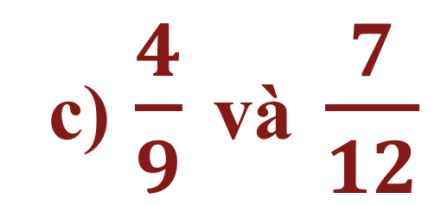
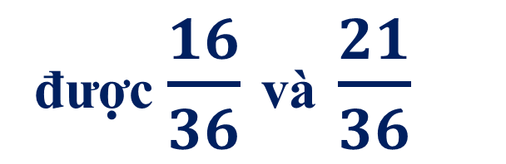
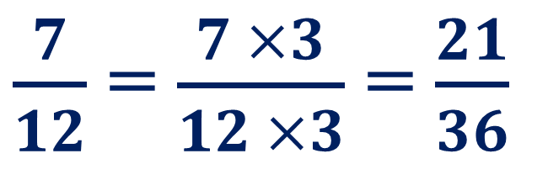
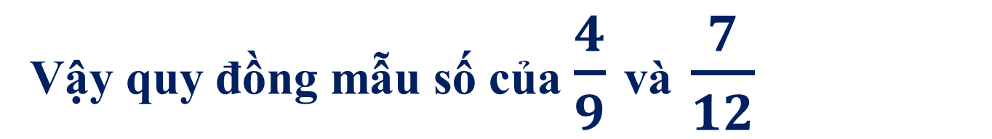
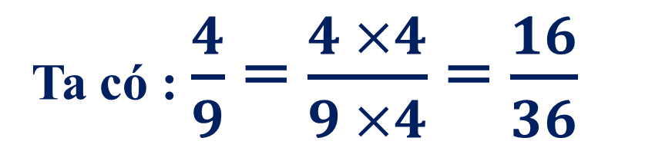
c)$\frac{4}{9}$ và $\frac{7}{12}$
Bài 3: Quy đồng mẫu số các phân số:
Mẫu số chung: 36
Ta có : $\frac{4}{9}$ = $\frac{4 ×4}{9 ×4}$ = $\frac{16}{36}$
$\frac{7}{12}$ = $\frac{7 ×3}{12 ×3}$ = $\frac{21}{36}$
được $\frac{16}{36}$ và $\frac{21}{36}$
Vậy quy đồng mẫu số của $\frac{4}{9}$ và $\frac{7}{12}$

Slide 21

HÔM NAY NHÀ HÀNG ĐẮT KHÁCH QUÁ!
CẢM ƠN CÁC BẠN
Măng non
Măng non

Slide 22


Măng non
Măng non
DẶN DÒ
Hoàn thành bài tập
Chuẩn bị bài mới
Măng non
Măng non

Slide 23

HẸN GẶP LẠI
HẸN GẶP LẠI
CÁC BẠN !
CÁC BẠN !

